Slide 1
Tuần 20
Tập viết sau bài 100, 101
TIẾNG VIỆT 1
Tập 2

Slide 2

KHỞI ĐỘNG

Slide 3

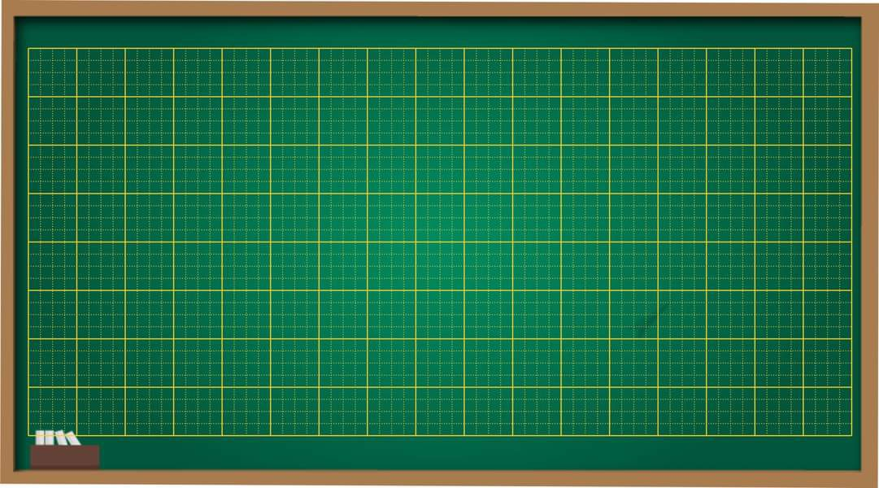

Thứ ngày tháng năm 2022
Tập viết
Tiết 40 (Bài 100 + 101)
o i, ô i, ơ i, ây, con vo i, cây dừa, trái ổ i, bơ i lộ i

Slide 4
KHÁM PHÁ

Slide 5


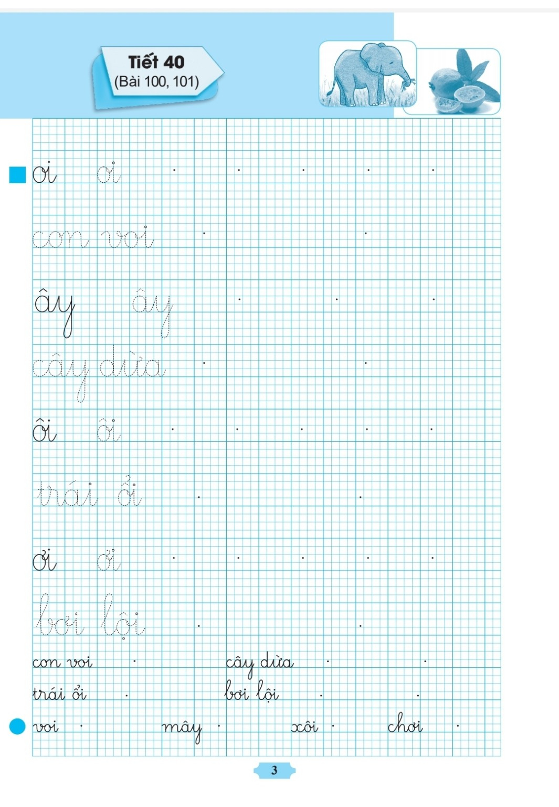

Slide 6
ĐỌC

Slide 7




Slide 8
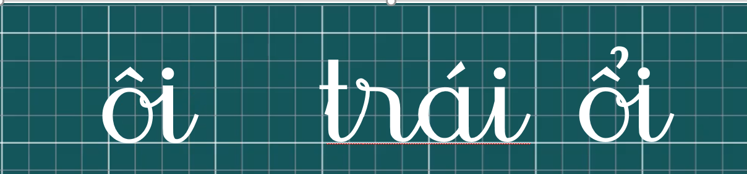
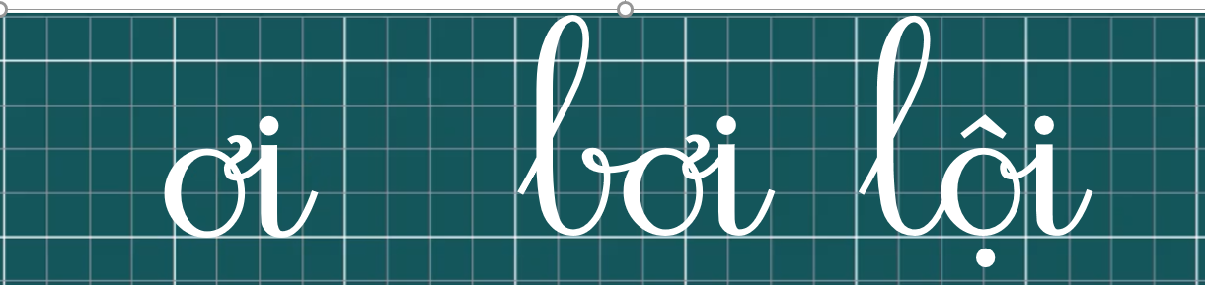

Slide 9
QUAN SÁT MẪU
Em hãy nêu cách viết và độ cao các con chữ ?
Độ cao 2 li là các con chữ: o, i, c, n, v.

Slide 10
QUAN SÁT MẪU
Em hãy nêu cách viết và độ cao các con chữ ?
Độ cao 2 li là các con chữ: â, a, c.
Độ cao 4 li là các con chữ: d.
Độ cao 5 li là các con chữ: y.

Slide 11
QUAN SÁT MẪU
Em hãy nêu cách viết và độ cao các con chữ ?
Độ cao 2 li là các con chữ: ô, i, r.
Độ cao 3 li là các con chữ: t

Slide 12
QUAN SÁT MẪU
Em hãy nêu cách viết và độ cao các con chữ ?
Độ cao 2 li là các con chữ: ơ, i, ô
Độ cao 5 li là các con chữ: l, b

Slide 13
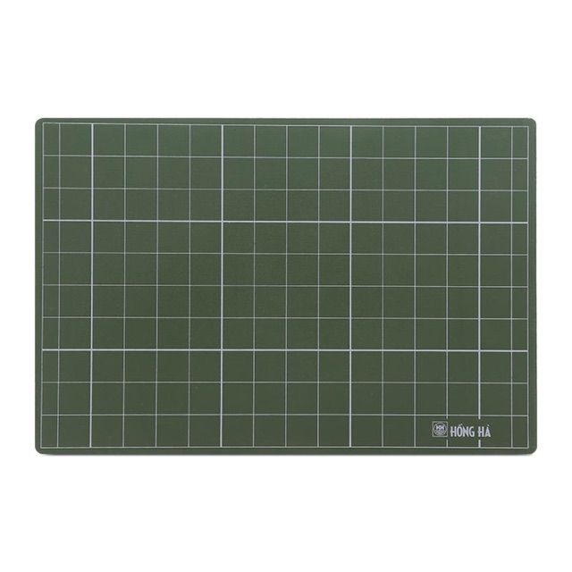
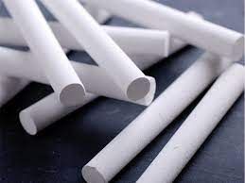
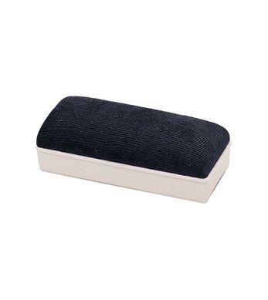
VIẾT BẢNG CON

Slide 14
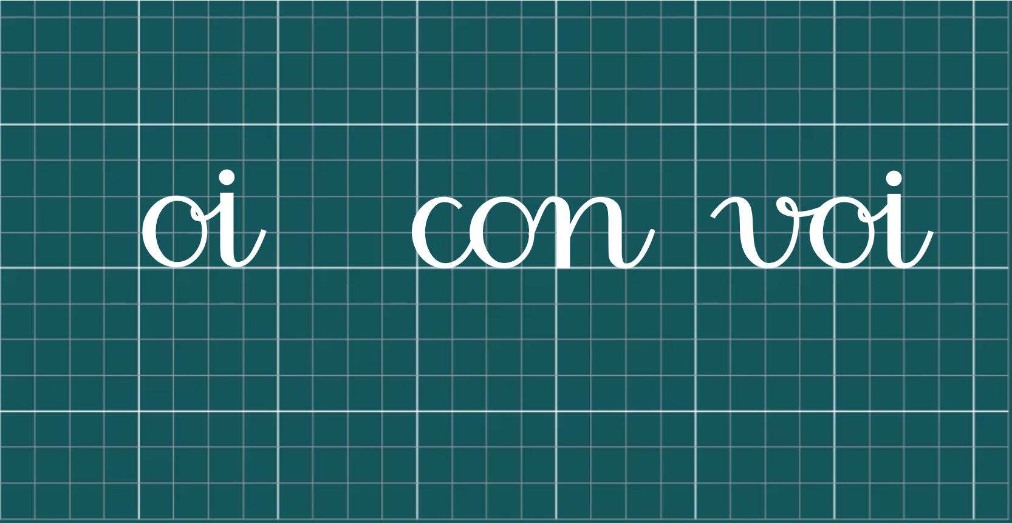

Slide 15
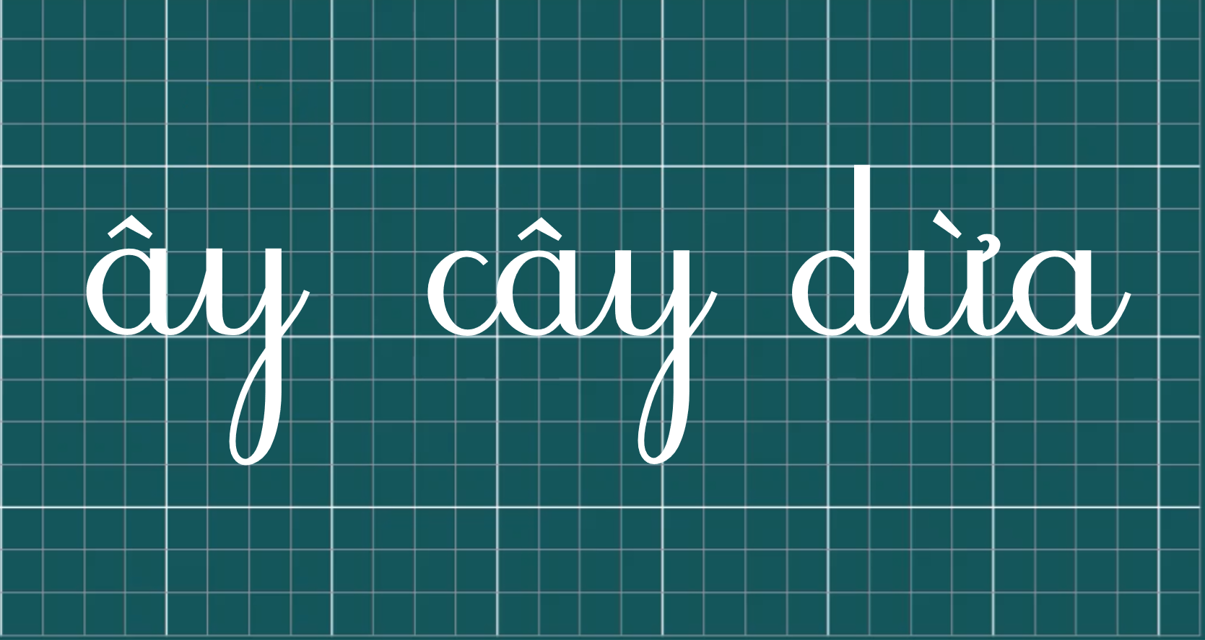

Slide 16
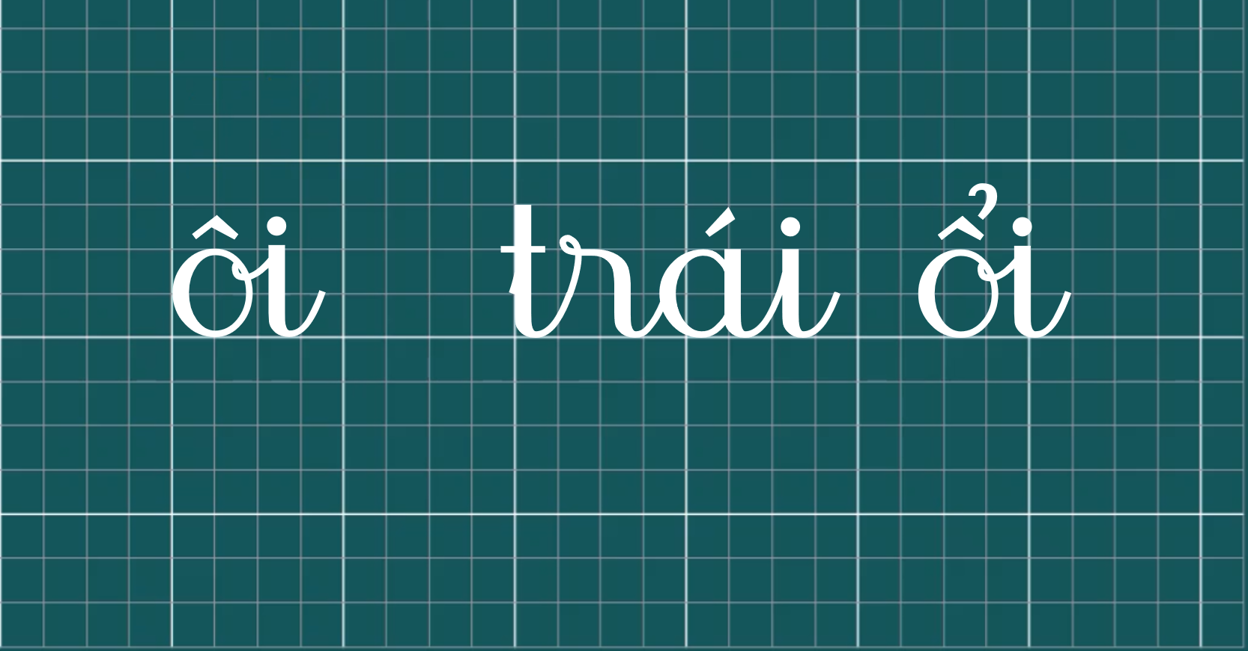

Slide 17
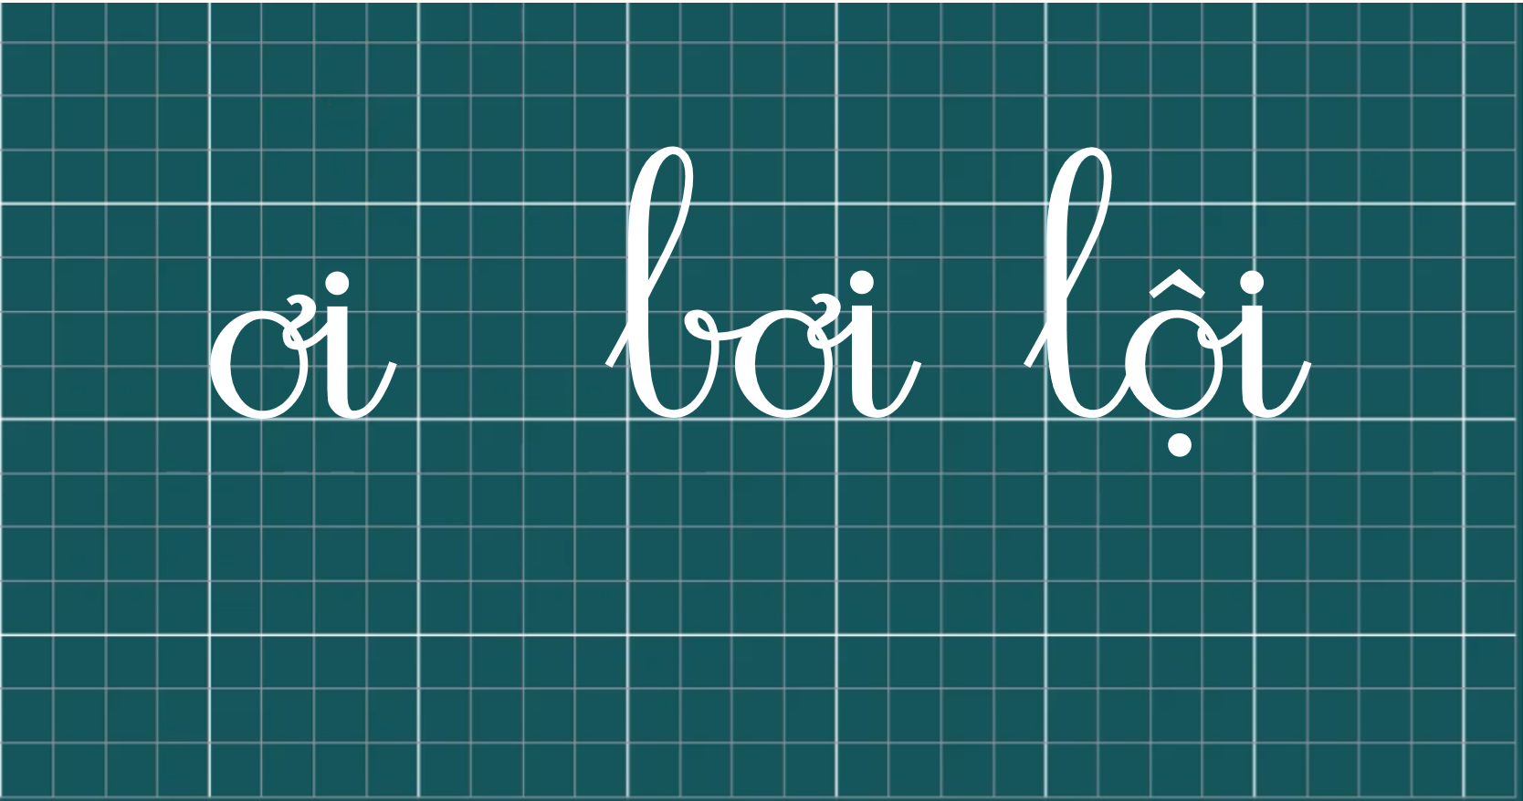

Slide 18

NGHỈ GIẢI LAO

Slide 19

Notes:
GV bấm link này để xem video: https://www.youtube.com/watch?v=7r51cVHa5ek

Slide 20
LUYỆN VIẾT VỞ

Slide 21


Slide 23

DẶN DÒ

Slide 24

Notes:
https://www.youtube.com/@hoc1biet10

Slide 25


